Slide 1
廣義線性模式
流行病學與預防醫學研究所
林瑞祥

Slide 2
廣義線性模式
Multiple linear regression：應變數服從常態分布，為連續變項
Logistic regression：應變數服從二項分布，為二元變項
Poisson regression：應變數服從布阿松分布，為計數變項，或發生率

Slide 3
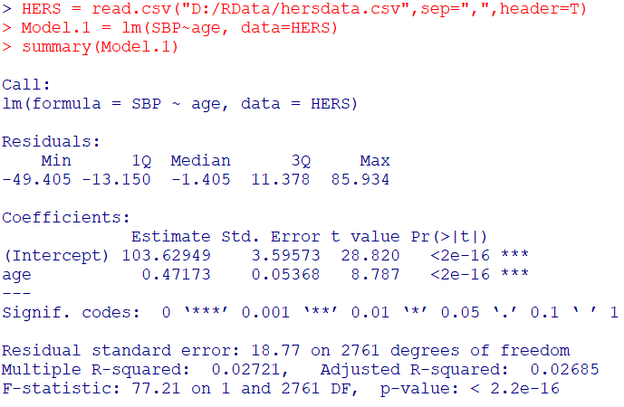
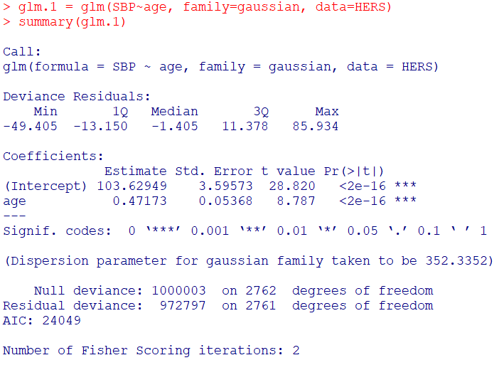
線性迴歸 (linear regression)
glm(y~x₁+x₂+…, family= , data= )：廣義線性模式函數
family = gaussian, binomial(link=logit), poisson(link=log)
依次為線性迴歸、羅吉斯迴歸、卜瓦松迴歸

Slide 4
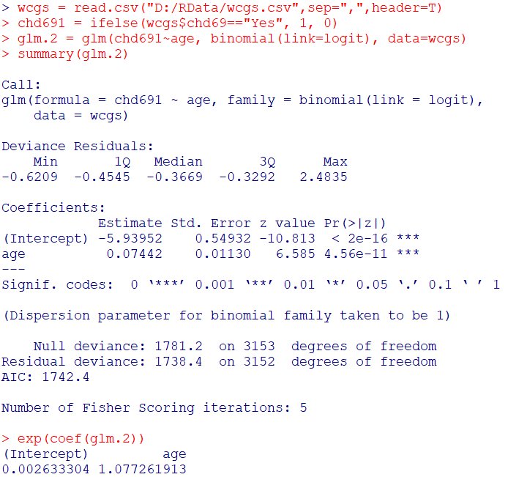
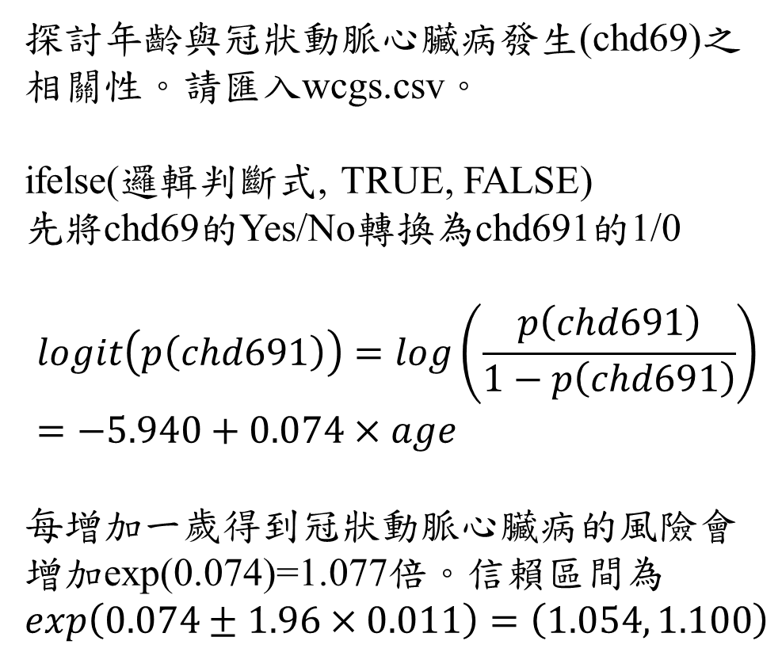
羅吉斯迴歸(logistic regression)
探討年齡與冠狀動脈心臟病發生(chd69)之相關性。請匯入wcgs.csv。
ifelse(邏輯判斷式, TRUE, FALSE)
先將chd69的Yes/No轉換為chd691的1/0
$$logit\left(p\left(chd691\right)\right)=log\left(\frac{p\left(chd691\right)}{1−p\left(chd691\right)}\right)=−5.940+0.074×age$$
每增加一歲得到冠狀動脈心臟病的風險會增加exp(0.074)=1.077倍。信賴區間為$exp\left(0.074±1.96×0.011\right)=\left(1.054, 1.100\right)$

Slide 5
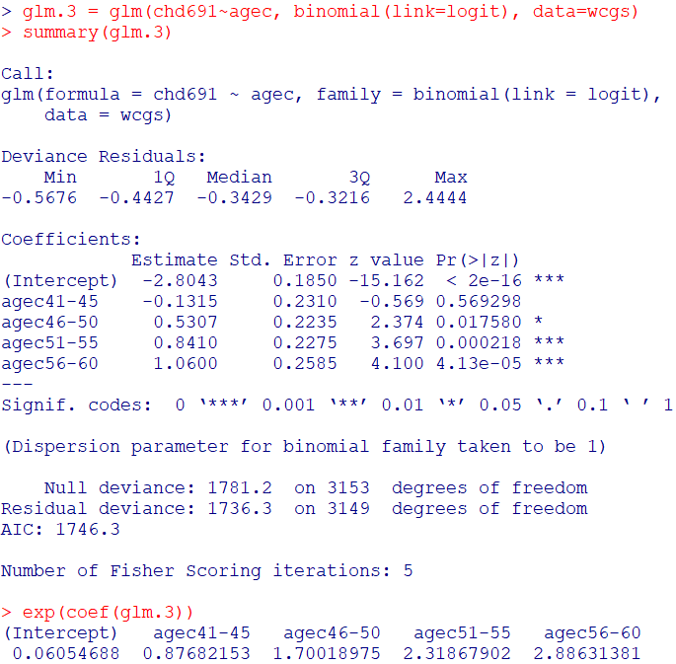
羅吉斯迴歸(logistic regression)
探討年齡分層與冠狀動脈心臟病發生(chd691)之相關性。
以age(41-45)歲為例，相較於age(35-40)得到冠狀動脈心臟病的風險比為exp(-0.132)=0.877倍。
羅吉斯迴歸，將其迴歸係數取自然指數即等於勝算比(odds ratio)。

Slide 6
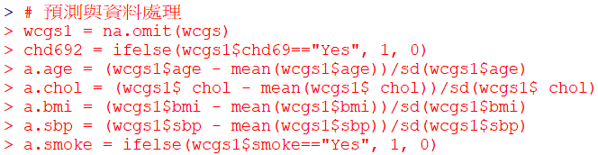
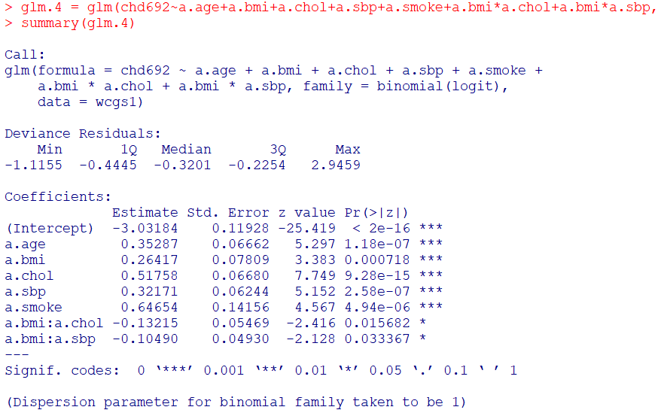
羅吉斯迴歸(logistic regression)
na.omit()：清除NA
a.bmi*a.sbp：表示a.bmi和a.sbp的交互作用

Slide 7
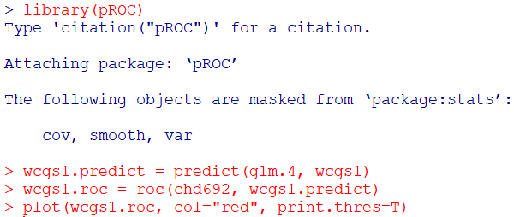
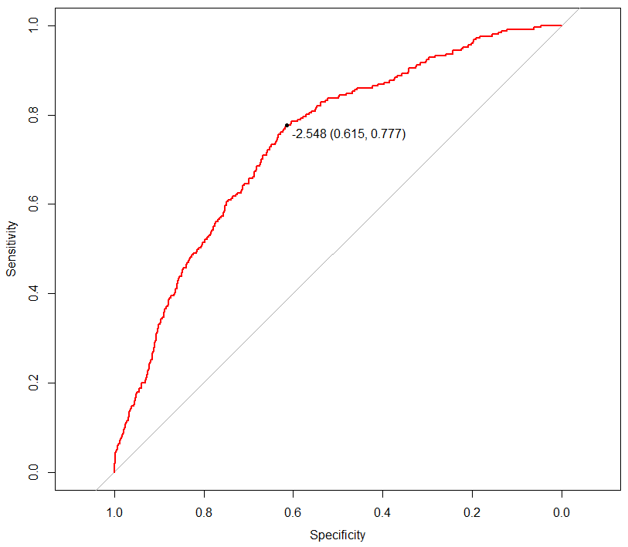
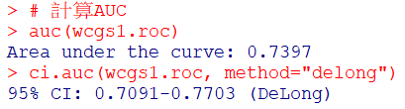
ROC曲線
AUC為曲線下面積，越大表示此模式的預測能力越佳。
圖中標示的點是離左上角最近的點，可挑選為最佳的cut-off point。

Slide 8

虛擬變項(dummy variables)
若資料為k類的類別變項，應使用k-1個虛擬變項。
需要使用虛擬變項分別估計1/3與2/3間的差距，能以底下方式創造虛擬變項。
R1 = ifelse(RACE == 1, 1, 0)
R2 = ifelse(RACE == 2, 1, 0)

Slide 9
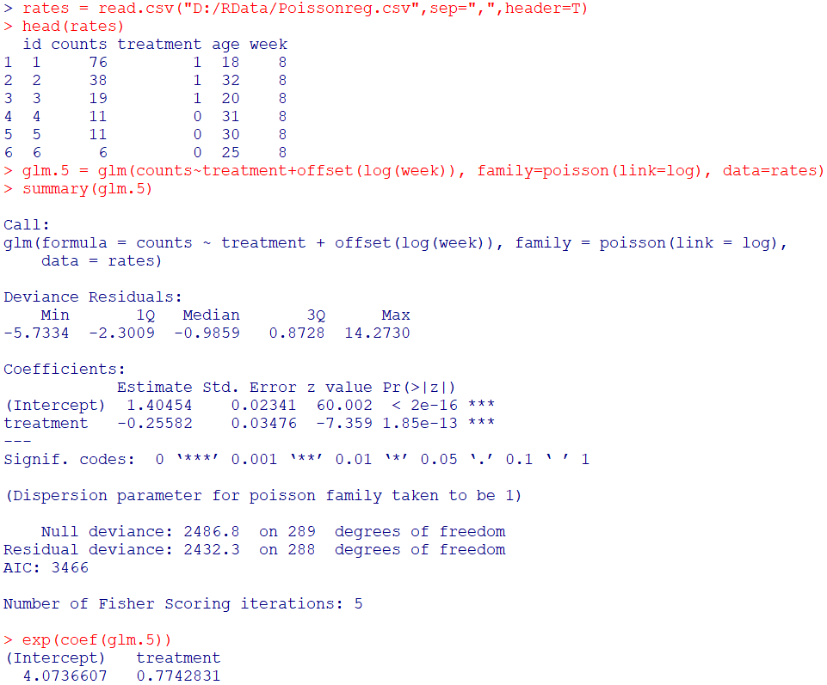
卜瓦松迴歸(Poisson regression)
請匯入Poissonreg.csv。
卜瓦松迴歸的應變數為單位時間內發生的次數，服從卜瓦松分布。
在glm中，應變數為次數，時間的長短為offset(log(time_{i}))。
接受治療的發生率為沒接受治療的發生率的exp(-0.256)=0.774倍，即發生率比。

Slide 10
Take Home Message
生醫領域中，羅吉斯迴歸是最常用的迴歸模式之一
  自然指數化的迴歸係數即為勝算比(odds ratio, OR)
卜瓦松迴歸用於計數資料和發生率，offset用來做人年的校正項
    自然指數化的迴歸係數即為發生率比(incidence rate ratio, IRR)
還有其他廣義線性模式，配合假設和資料型態選擇適當的模式

